Slide 1


Intervention de Yannick TONDUT
Directeur Général Adjoint Ville plus Verte et plus Durable
Jeudi 16 Décembre 2021

Slide 2
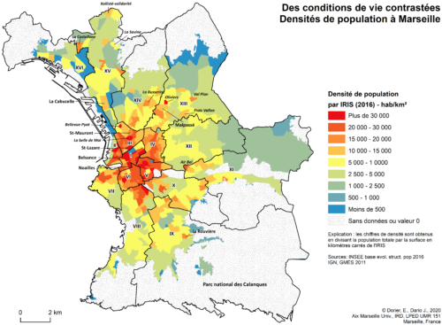
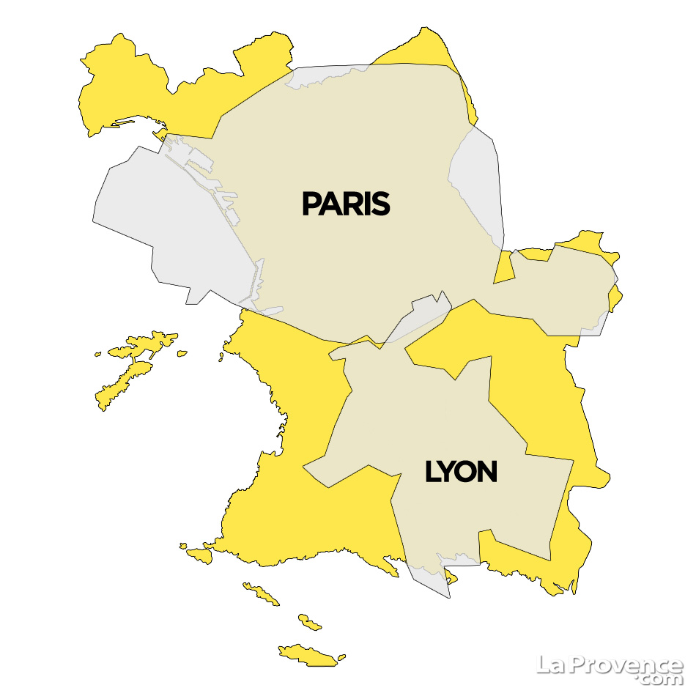
Une ville très étendue,
incluant sa banlieue
des problématiques variées
des enjeux d’agglomération plus
que de ville centre
un centre-ville pas si important

Slide 3
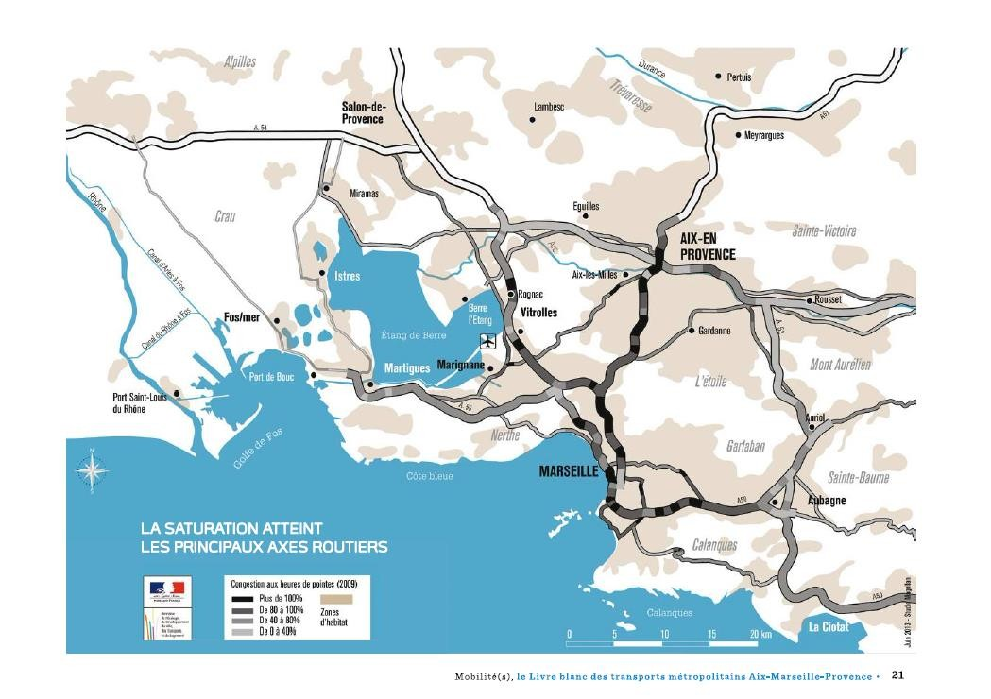
Une ville littorale et portuaire, cernée par les reliefs
3 corridors concentrent les flux d’échange extérieurs
une forte présence
des grandes infrastructures
des formes spécifiques
de congestion urbaine

Slide 4
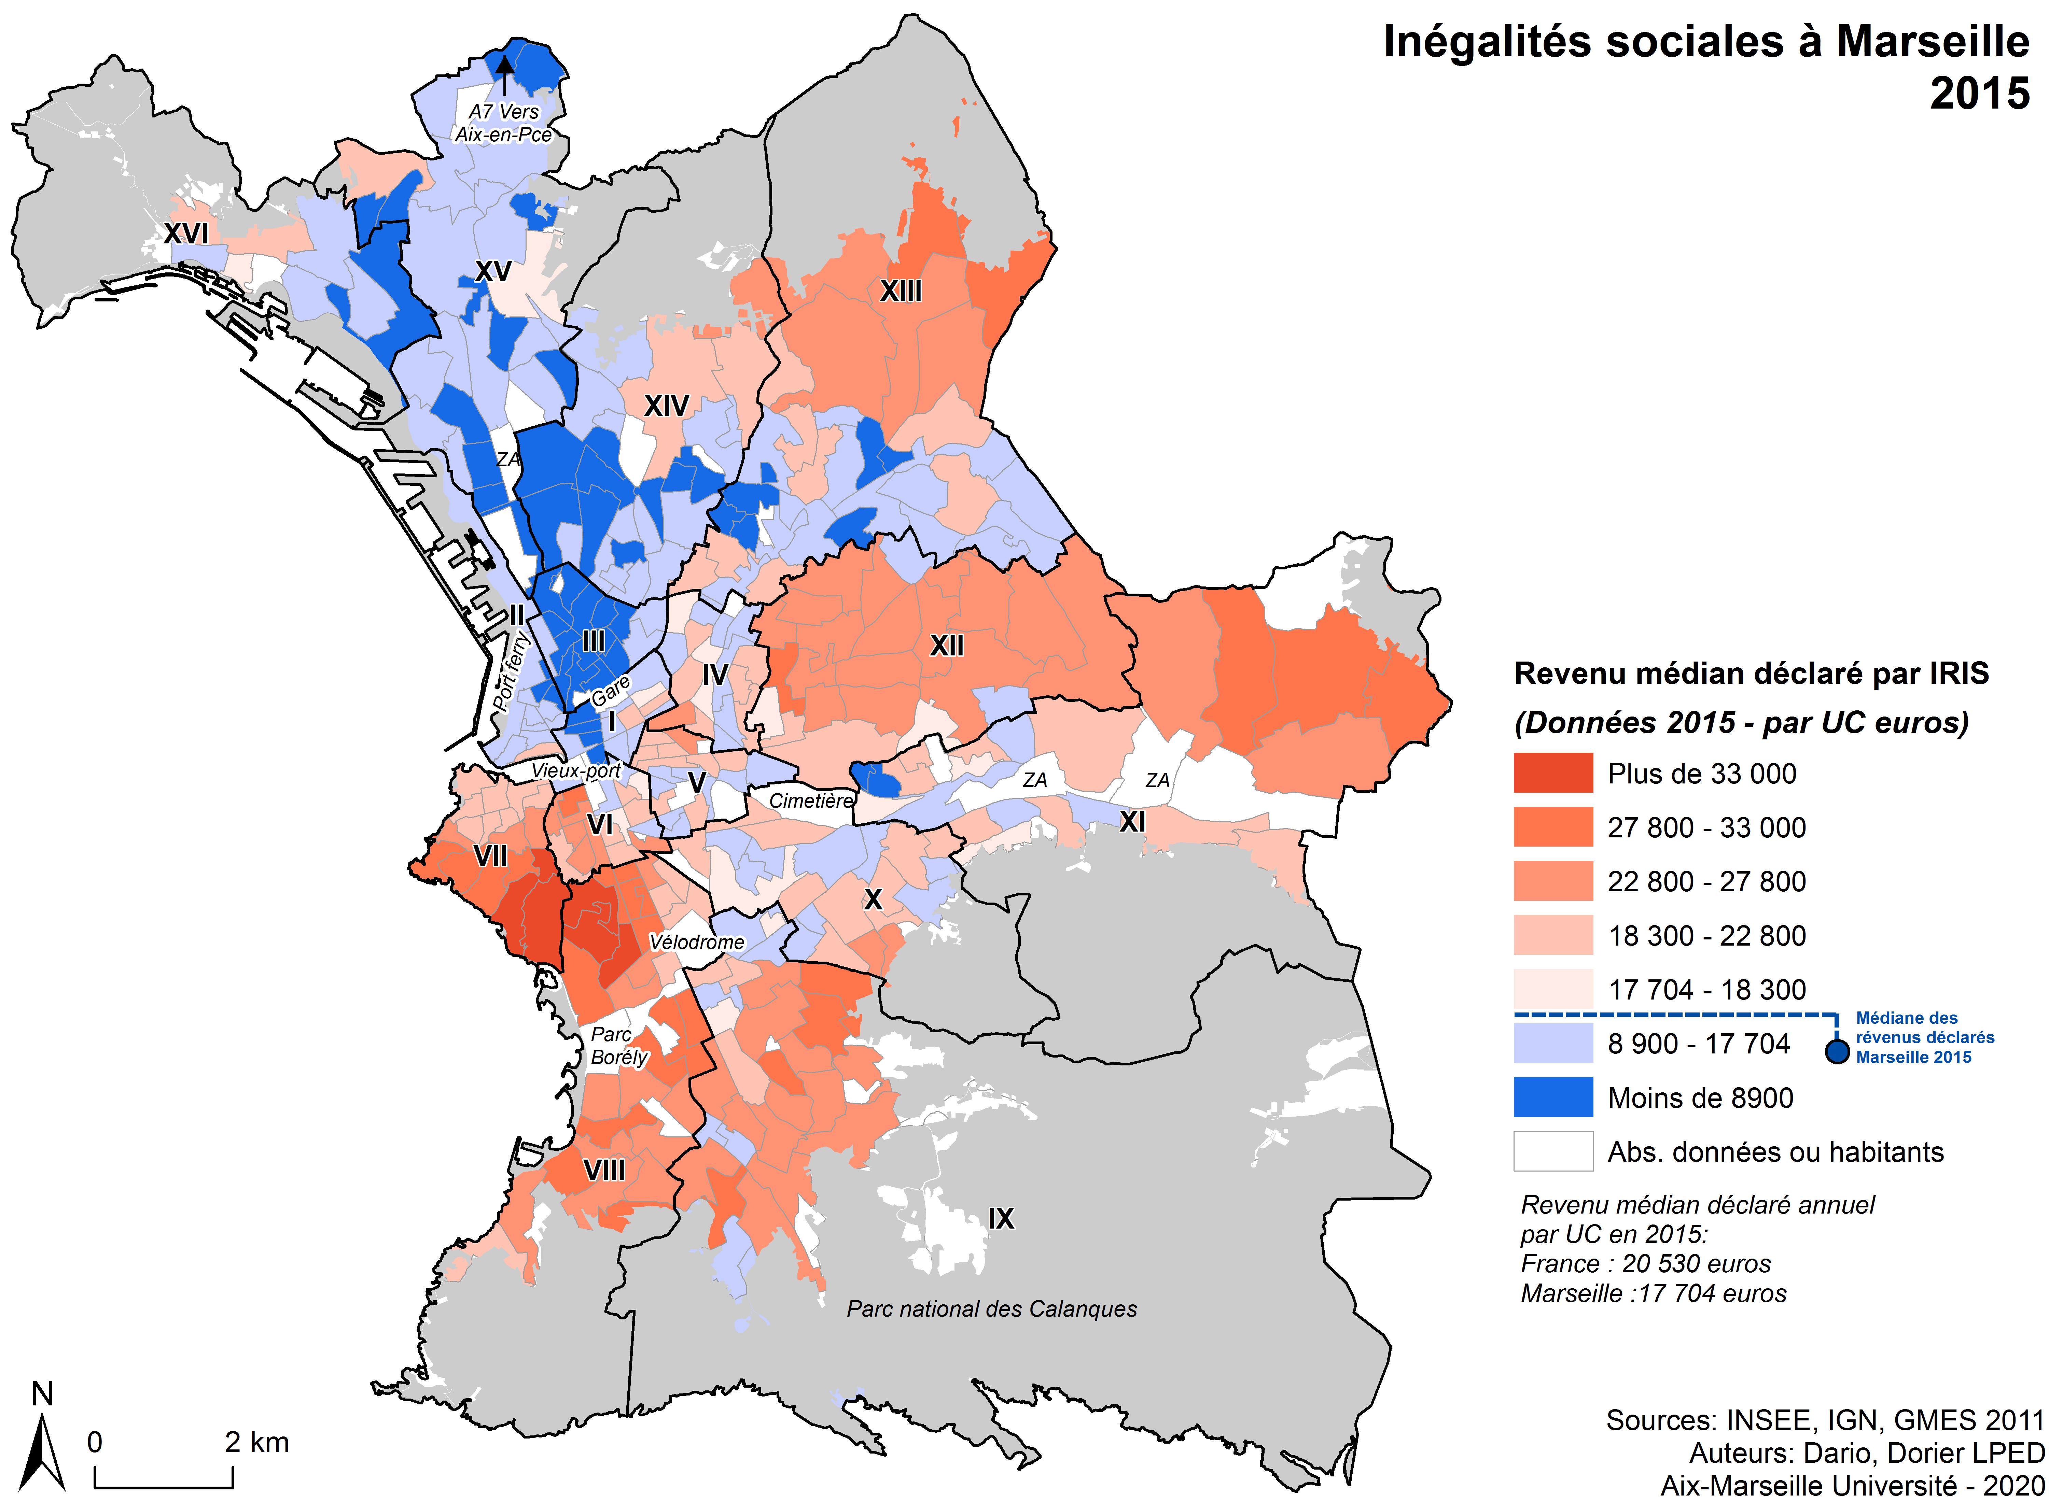
Une ville globalement pauvre, avec de forts écarts de richesse
une forte coupure nord-sud
des besoins de mobilité
spécifiques
des moyens budgétaires
limités

Slide 5
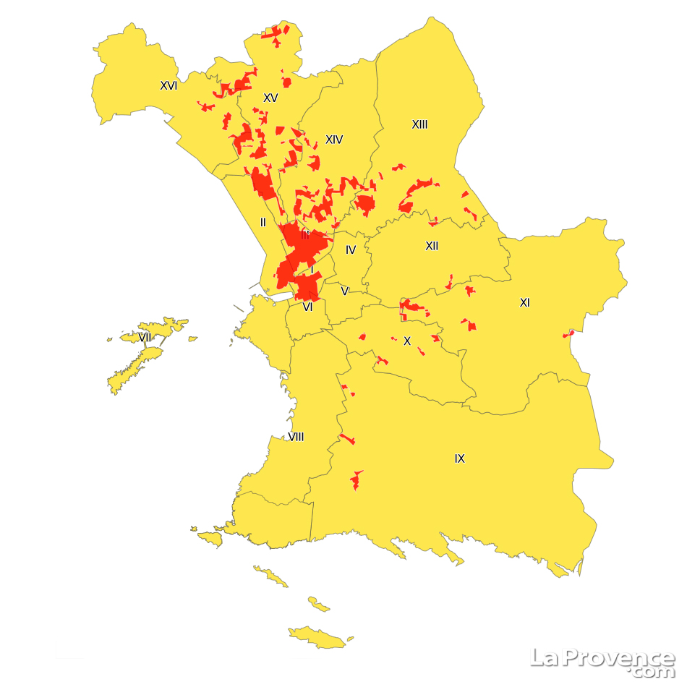
Une grande diversité de tissus urbains
un centre-ville populaire et dynamique,
mais aussi paupérisé et dégradé
des grands ensembles enclavés
la spécificité des noyaux villageois

Slide 6
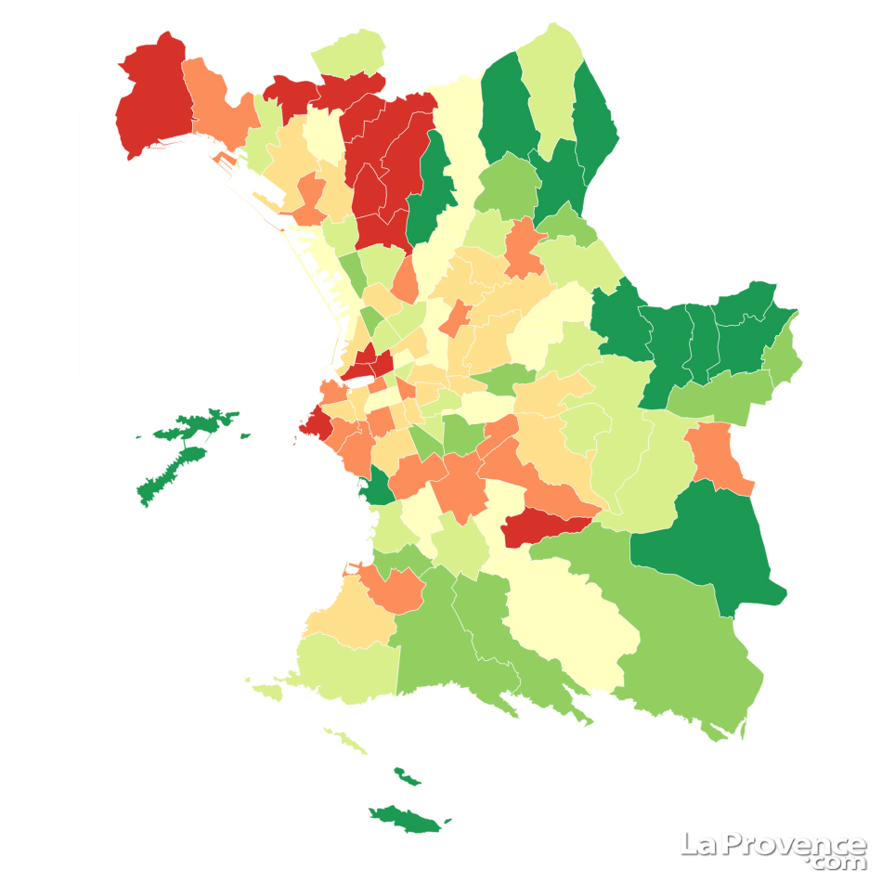
Un développement désordonné
une périurbanisation
et une densification mal maîtrisées
une voirie peu hiérarchisée
une faible coordination
urbanisme / transports

Slide 7
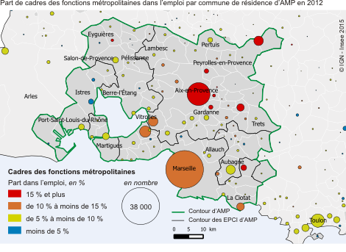
Une ville qui concentre relativement peu les emplois
une transition économique douloureuse
un déséquilibre avec Aix
les enjeux d’Euroméditerranée

Slide 8
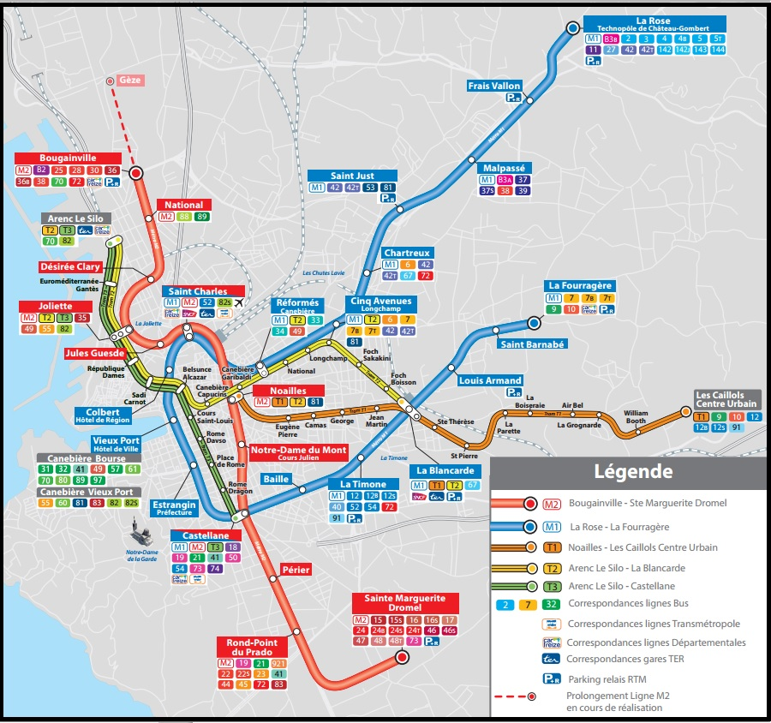
Un système de transport
globalement en retard
- des transports peu développés mais densément fréquentés
- une place encore prépondérante de la voiture et des 2 roues motorisés
- une part élevée de la marche, un essor contrarié du vélo

Slide 9

Une situation politique peu propice à une réponse efficace aux enjeux
une organisation institutionnelle complexe et peu efficace
une dyarchie politique conflictuelle
une métropole peu redistributrice
un pilotage problématique de la question de la mobilité
un rapport ambigu à l’intervention de l’Etat

Slide 10
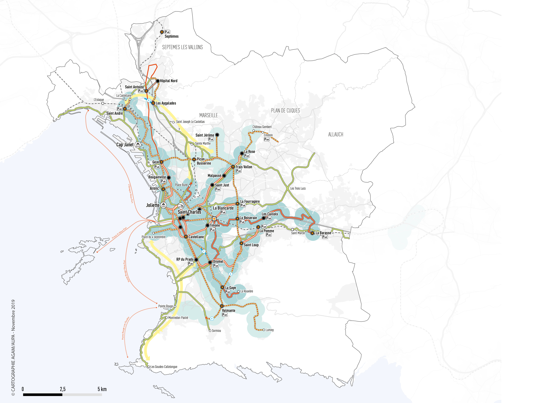
Les attentes de la nouvelle municipalité en matière de mobilité
une gouvernance partagée
un rééquilibrage géographique
de l’offre de transport
un meilleur partage
de l’espace public

